Slide 1
数据结构专题
清华大学 计算机科学与技术系 李泽龙

Slide 2
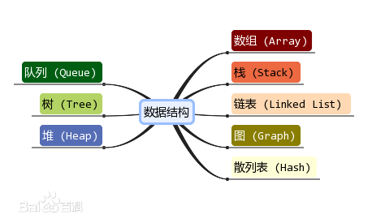
引言
数据结构是计算机存储、组织数据的方式。
数据结构题往往存在暴力解法，数据结构通常是对暴力的优化
数据结构 + 算法 = 程序
学习数据结构之我见
Questions are welcome
Notes:
是什么、特点、为什么、怎么办

Slide 3
例题1
给定一个入栈序列（为1到n的全排列）
输出字典序最大的出栈序列
要求：时间复杂度O(n)

Slide 4
题解1
直观想法：比较栈顶与未入栈元素的大小
暴力维护栈：O(n^2)
优先队列(堆)：O(nlogn)
最大元素递减：优化至O(n)

Slide 5
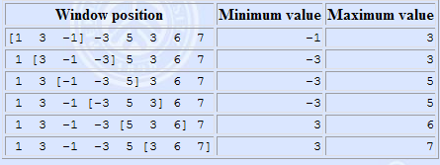
例题2
An array of size n ≤ 10⁶ is given to you. There is a sliding window of size k which is moving from the very left of the array to the very right. You can only see the k(k ≤n) numbers in the window. Each time the sliding window moves rightwards by one position. Determine the maximum and minimum values in the sliding window at each position.
Sample: The array is [1 3 -1 -3 5 3 6 7], and k is 3.

Slide 6
RMQ问题
范围最小值查询（Range Minimal Query）
不需要修改元素
动态查询数组A在区间[l, r]中的最小的元素值
亦可查询最小元素值所在位置
最大值同样适用
解决方案：稀疏表（Sparse Table）、线段树（Segment Tree）

Slide 7
稀疏表ST算法——预处理
ST算法预处理：用f[i,j]表示从i开始的，长度为2^{j}的区间的RMQ，则有递推式
f[i,j]=min{f[i,j-1],f[i+2^{j-1},j-1]}
即用两个相邻的长度为2^{j-1}的块，更新长度为2^{j}的块。
因此，预处理时间复杂度为O(nlogn)

Slide 8
稀疏表ST算法——查询
对于一段区间[l,r]
我们取
于是对于查询[l,r],我们分成两个区间[l,l+2^{k}-1]和[r-2^{k}+1,r],并且[l,r] = [l,l+2^{k}-1]U[r-2^{k}+1,r]
所以query[l,r] = min(f[i][k], f[r - 2^{k}+1][k])
查询复杂度O(1)，取决于求k的速度
若需要修改元素？Keep interested!

Slide 9
线段树（Segment Tree）
线段树是一棵二叉树，树中的每一个结点表示了一个区间[a,b]。每一个叶子节点表示了一个单位区间。对于每一个非叶结点所表示的区间[a,b]，其左儿子表示的区间为[a,(a+b)/2]，右儿子表示的区间为[(a+b)/2,b]。
当然也可以是[a,(a+b)/2],[(a+b)/2+1,b]
这样区间就不会交

Slide 10
线段树（维护的信息在区间上）

Slide 11
线段树的插入
插入一个点的情况：
对于一个点，只要每次都插入所有这个结点所在的区间的即可，这样时间复杂度为O(logn)
插入一段区间的情况：
如果覆盖一段区间的话，我们就加个tag，以后在每次用到这个区间就把tag传递下去即可，涉及的区间可以证明不会超过O(logn)个

Slide 12
线段树的查询
与插入操作类似，有tag先下传，复杂度O(logn)
线段树VS稀疏表

Slide 13
线段树例题
一个长度为n的01序列，序列元素初值均为1
要求：支持翻转区间[i,j]的值(0变为1,1变为0）
要求：支持查询区间[i,j]内有多少个1
N<=10^6，翻转+查询次数<=10^5
Notes:
一个节点记录左右端点、tag标记、区间和
Key：两次操作可以抵消

Slide 14
左式堆（Leftist Tree）
又称左偏树、左倾堆
外部节点（external node）：左子树或右子树为空的节点
左偏树节点距离（dis）属性：该节点到最它的后代中最近的外部节点经过的距离
特别地，外部节点dist = 0
左偏树key值满足堆性，左儿子dist>=右儿子dist

Slide 15
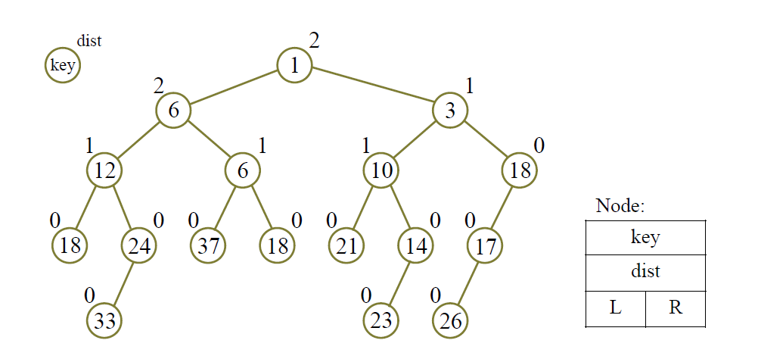
左偏树

Slide 16
左偏树
高效的合并特性（VS完全二叉堆）
简洁的代码（只需一个合并操作）
构建、插入、删除均可用merge“一键替换”（一招鲜，吃遍天）
右链最浅，始终沿右链合并
合并操作复杂度O(logm + logn)，m,n分别为两棵左偏树的大小

Slide 17
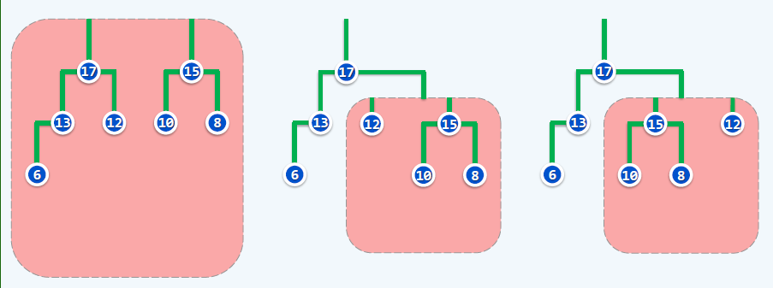
左偏树的合并过程

Slide 18
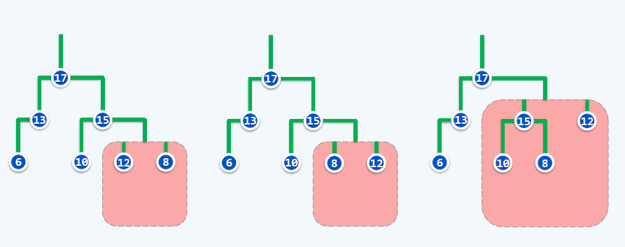
左偏树的合并过程

Slide 19
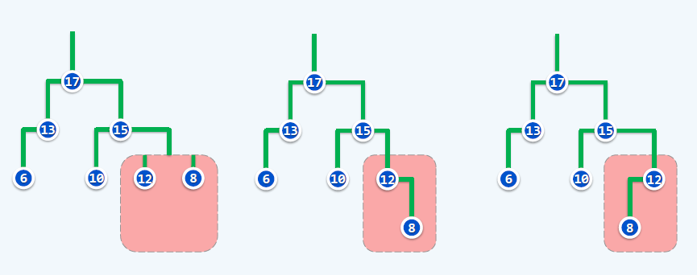
左偏树的合并过程

Slide 20
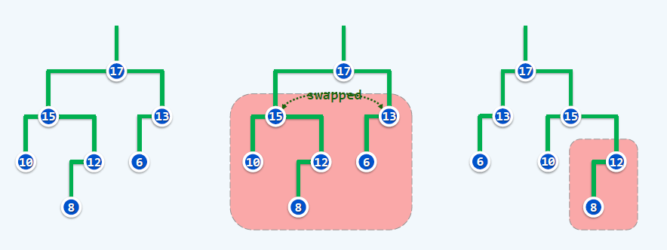
左偏树的合并过程

Slide 21
左偏树合并代码
int merge(int u, int v)
{
if (!u) return v;
if (!v) return u;
if (key[u] < key[v]) swap(u,v);
r[u] = merge(r[u],v);
if (dist[r[u]] > dist[l[u]]) swap(r[u], l[u]);
dist[u] = r[u] > 0 ? dist[r[u]] + 1 : 0;
return u;
}
深入学习左偏树？《左偏树的特点及其应用》黄源河IOI2005国家集训队论文

Slide 22
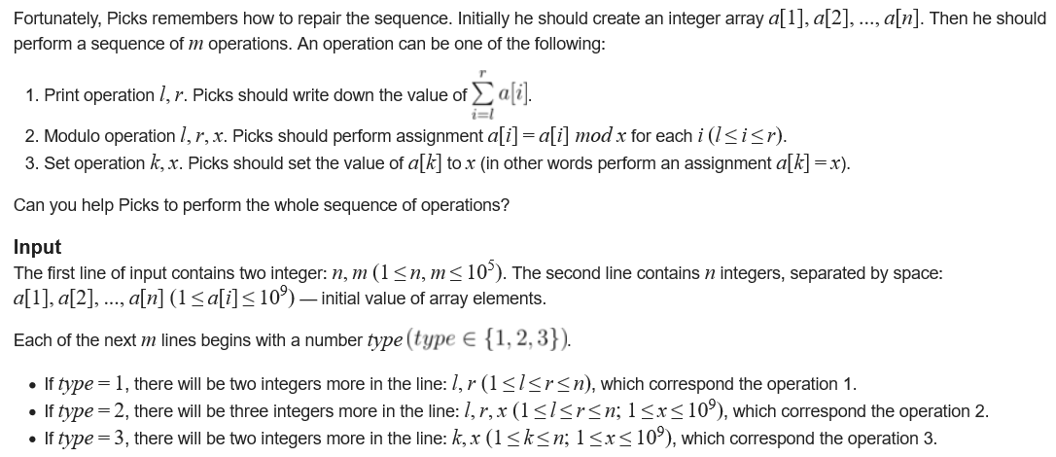
例题3

Slide 23
题解3
题意简述：一个长度为n的序列，要求支持单点修改、区间查询、将一段区间mod一个数
注意到不修改的情况下，有效的mod仅O(logai)次
将mod操作转换为区间最大值查询+单点修改
线段树可以支持以上操作，复杂度O(n*logn*logai)
题目来源：Codeforces Round #250：The Child and Sequence

Slide 24
例题4
节点数为n的一棵树，树的每个点有点权，有三种操作，共m次：
1. Query x 表示查询以x为根的子树的权值和。
2. Change x y 表示把x点的权值改为y(0<=y<=100)。
3. Root x 表示把x变为根。
要求：时间复杂度O(nlogn+mlogn)

Slide 25
题解4
查询子树和+修改单点点权：DFS时间戳+线段树/树状数组维护即可
换根操作：LCT？
注意到树的形态无本质变化
树根在子树内：O(logn)判定，O(logn)倍增
另外两种情况？
题目来源：HDU 4836

Slide 26
例题5
有n个人，他们之间有m个朋友关系（两两关系）
要组建一支军队，满足军队中每个人之间都有直接或间接的朋友关系
请组建一支满足上述情况下的人数最多的军队
n, m ≤ 10^6

Slide 27
并查集（Union Find）
在一些有N 个元素的集合应用问题中，我们通常是在开始时让每个元素构成一个单元素的集合
然后按一定顺序将属于同一组的元素所在的集合合并，其间要反复查找一个元素在哪个集合中
这一类问题数据量极大，若用正常的数据结构来描述的话，计算机无法承受
只能采用一种全新的抽象的特殊数据结构——并查集来描述

Slide 28
并查集的操作
初始化：把每个点所在集合初始化为其自身，时间复杂度为O(n)
查找：查找元素所在的集合，即根节点
合并：将两个元素所在的集合合并为一个集合；合并之前，应先判断两个元素是否属于同一集合，这可用上面的“查找”操作实现

Slide 29
带权并查集
顾名思义，就是在维护元素所属集合的同时记录集合的一些信息：
维护集合的最大最小值
维护集合的和
维护其它的信息

Slide 30
并查集的优化
路径压缩
按秩合并
启发式合并

Slide 31
题解5
构建带权并查集
依次连边
带权维护连通块大小

Slide 32
例题6
有n个强盗，如果两个强盗遇上了，那么他们要么是朋友，要么是敌人，而且：
1. 我的朋友的朋友是我的朋友。
2. 我敌人的敌人也是我的朋友。
两个强盗是同一团伙的条件是当且仅当他们是朋友。
现在给定m条强盗之间的关系，问最多有多少个强盗团伙，保证输入不矛盾，n ≤ 10^5， m ≤ 10^6

Slide 33
题解6
若两个强盗是朋友，则将两个强盗并集，两个强盗的补集也并集
若两个强盗是敌人，则将两个强盗互相并到对方的补集上
查询前n个点，有多少个独立的并查集

Slide 34
例题7
给n个长度均为m的字符串，依次询问每个字符串是和之前哪一编号最小的字符串“循环等价”
“循环等价”：两个字符串s和t，若存在k，使得“s_{k+1}s_{k+2}…s_{n}s₁s₂…s_{k}” = “t₁t₂…t_{k}t_{k+1}t_{k+2}…t_{n}”，则s和t循环等价
n <= 1000, m <= 10000

Slide 35
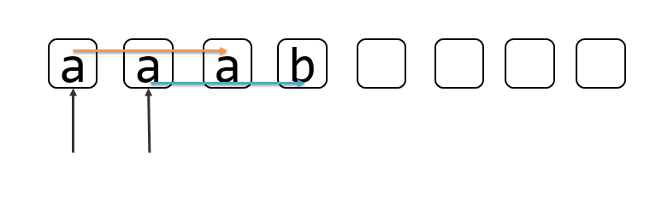
题解7
串尾复制+最小表示法：O(m)，总复杂度O(nm)
之后用散列表+Hash或map
Notes:
for (int k = 1; k < n; ++k)
{
int x = 0;
while (s[j + x] == s[k + x] && x < n) ++x;
if (s[j + x] > s[k + x])
{
if (j + x > k)
k = j + x;
j = k;
}
else
k += x;
}

Slide 36
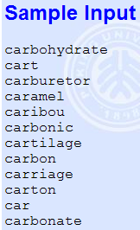
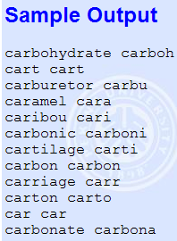
例题8
给定一个字典，求在不产生歧义的情况下，用单词的最简前缀来表示该字典。

Slide 37
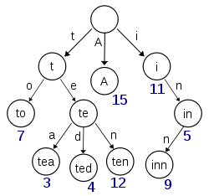
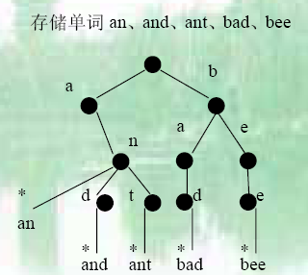
字典树(Trie)
字典树是一个26叉树，每次插入一个单词的话就是按照树的插入操作进行

Slide 38
题解8
构建字典树
在树上的每个节点记录一下这个节点被几个单词覆盖
最后再走一遍，走到一个覆盖次数为1的就是答案
题目来源：poj2001
Trick：字典树可通过缩链降空间复杂度降为O(n)——虚树

Slide 39
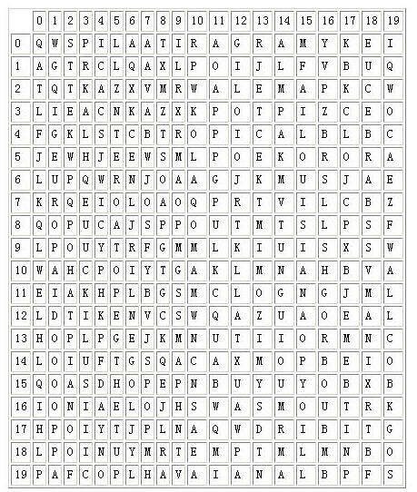
例题9
给一个L*C的表格，每个格子
内有一个字母。给W个字符串，
需要在表格上寻找匹配位置，
匹配起点任意，方向八联通。
L,C,W <= 1000

Slide 40
AC自动机（Aho-Corasick Automaton）
简单地说，AC自动机就是字典树与KMP算法的结合：
失败指针：AC自动机即在字典树上添加失败指针，这个失败指针与KMP的next数组类似。
单串
多串
KMP
AC自动机

Slide 41
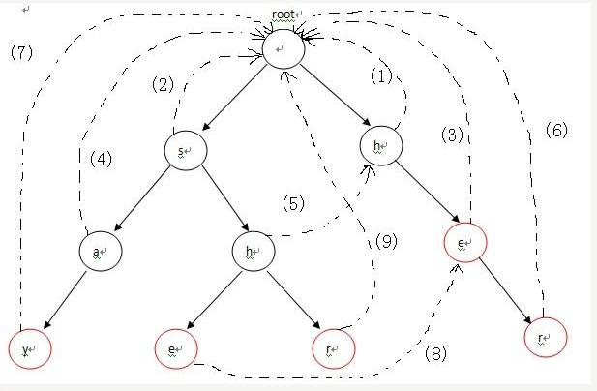
AC自动机

Slide 42
AC自动机的建立
1.构建字典树
2.自上而下构造失败(fail)指针：假设一个结点的父亲结点的fail值已经算出来了，那么儿子结点只要沿着父亲结点的fail一直往上找就可以了。
3.模式匹配

Slide 43
题解9
对给的W个字符串构建AC自动机
从表格边缘开始沿8个方向跑模式匹配，若跑到某串末端则找到该串的一个解
题目来源：poj1204

Slide 44
例题10
给定n个仅由大写字母构成的字符串，要求找到最短且字典序最小的字符串T，使得这n个串都是T的子串。
n <= 12, 每个字符串的串长 <= 50
题目来源：BZOJ1195（[HNOI]2006）

Slide 45
例题11
有n个靶位m种靶子，第i种靶子抗性为wi，工作人员会在Li到Ri号及之间的靶位装备第i号靶子。每个靶台上的靶子按抗性从小到大排列。子弹会先打到抗性小的靶子。
工作人员会进行n次测试，第i次测试在xi号靶台，穿透了Ki块靶子，求这Ki块靶子的抗性之和。
m, n <= 10^5，要求动态询问测试结果

Slide 46
可持久化数据结构
所谓的可持久化数据结构，就是保存这个数据结构的历史版本，同时他们之间公用数据减少时间和空间的消耗
可用持久化的数据结构：线段树（常见），平衡树，块状链表，块状数组（较少见）等。
以线段树为例
可持久化线段树常见应用：有修改的区间第k大

Slide 47
对于线段树的可持久化
1.单点修改：修改一个叶子节点，我们只需要新建一个新的叶子节点就能得到一个当前版本；修改一个非叶子节点：两个孩子中最多有一个会被修改，于是递归调用。然后将当前版本复制一遍，另外一个孩子不变，当前孩子为修改后的版本。
2.查询：与线段树一样
3.tag标记：遇到一个打了标记的节点，直接下传标记即可，下传的时候新建两个打了标记的节点。

Slide 48
题解11
问题本质：对于某靶位，询问前k小数字和
可持久化权值线段树，以抗性为权值，以靶位为根
[L,R]靶位插入抗性为W的靶子，在L版本W下标+1，R版本下标-1（1种靶子->2次插入操作）
按插入靶位排序，依次构建不同版本的权值线段树
在权值线段树上查询，往左or往右
注意实现的细节！

Slide 49
总结
例题1：栈
例题2：ST、线段树、左偏树
例题3：线段树、次数优化
例题4：线段树
例题5：并查集
例题6：并查集
例题7：散列表、最小表示法
例题8：字典树
例题9：AC自动机
例题10：AC自动机
例题11：可持久化线段树

Slide 50
总结
线性数据结构：队列、栈、数组、链表、散列表……
树形数据结构：堆、线段树、平衡树……
块状数据结构：莫队算法、块状数组、块状链表……
图状数据结构、集合数据结构……
有的数据结构可分在多个分类中，分类界限没那么明确
分类并非数据结构重中之重，其功用、局限性才是！

Slide 51
Thanks for listening! 谢谢大家！ ありがとうございました！

